Slide 1
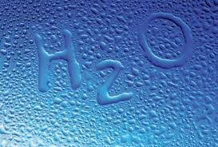
Определение водного баланса
Презентацию подготовил: преподаватель МОП ТОМУ Лукина Ольга Владимировна
ГБПОУ «Кемеровский областной медицинский колледж»

Slide 2
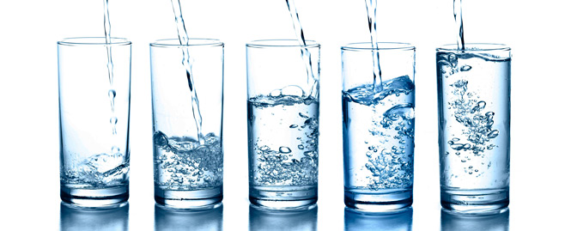
Водный баланс
это соотношение между количеством выпитой (введённой в организм жидкости) и количеством выделенной жидкости из организма. Суточный водный баланс – это соотношение между количеством введенной в организм жидкости и количеством жидкости, выделенной из организма в течение суток.

Slide 3
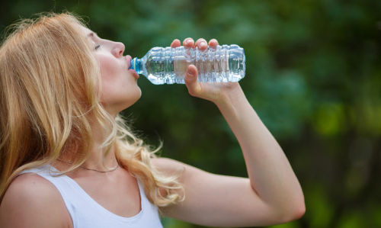
Цель: обеспечение качественного учета количества поступившей и выделившейся из организма жидкости в течение суток.

Slide 4
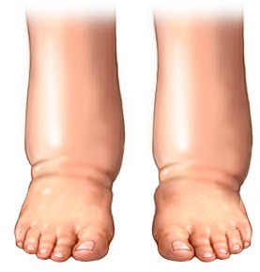
Показания: наблюдение за пациентом с отеками. Выявление скрытых отеков, нарастания отеков и контроль за действием диуретических средств.

Slide 5
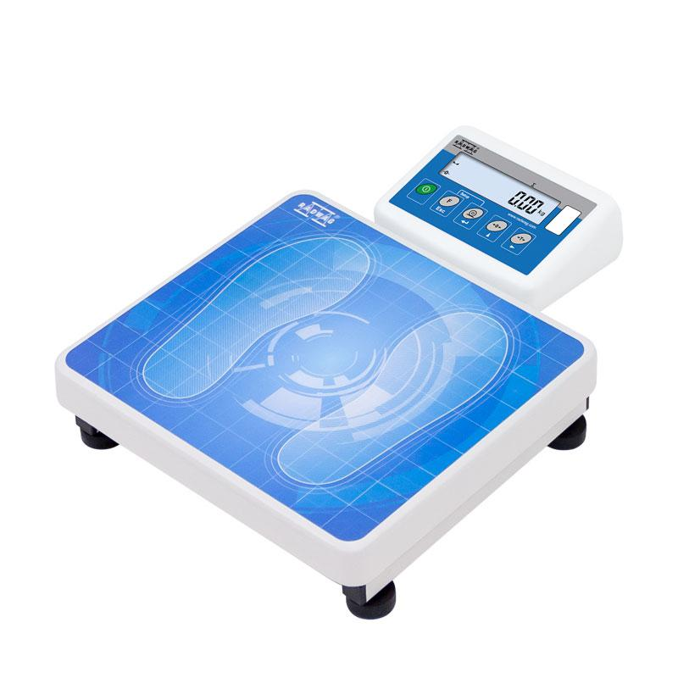
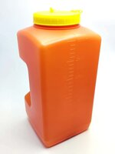
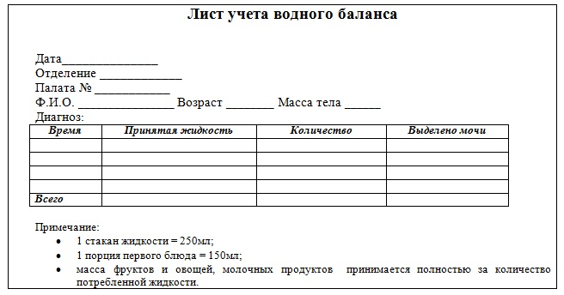
Оснащение: медицинские весы, градуированная емкость для сбора мочи, лист учета водного баланса.

Slide 6
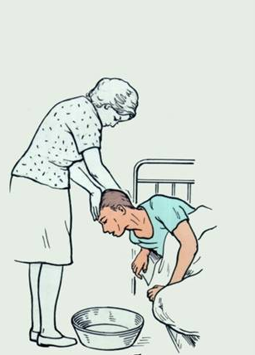
Обязательное условие: учету количества выделенной жидкости подвергается не только моча, но и рвотные массы, испражнения пациента.

Slide 7

Обучение пациента

Slide 8
I. Подготовка к процедуре
1.Установить доверительные отношения с пациентом, оценить его способности к самостоятельному проведению процедуры.
2.Убедиться, что пациент сможет проводить учет жидкости, выпитой и выделенной в течение суток.
3.Объяснить цель и ход исследования и получить согласие пациента на процедуру.
4.Объяснить пациенту необходимость соблюдения обычного водно-пищевого и двигательного режима.

Slide 9
5. Убедиться, что пациент не принимал диуретики в течение 3 дней до исследования.
6. Дать подробную информацию о порядке записей в листе учета водного баланса, убедиться в умении заполнять лист.
7.Объяснить примерное процентное содержание воды в продуктах питания для облегчения учета водного баланса.
Примечание: Твердые продукты питания (овощи, фрукты) могут содержать от 60 до 80% воды.
8.Подготовить оснащение.

Slide 10
II. Выполнение процедуры
9. Объяснить, что в 6⁰⁰ необходимо выпустить ночную порцию мочи в унитаз.
10.Собирать мочу после каждого мочеиспускания в градуированную емкость, измерять диурез. Объяснить, что необходимо указывать время приема или введения жидкости, а также время выделения жидкости в листе учета водного баланса в течении суток, до 6⁰⁰ следующего дня.
11. Фиксировать количество выделенной жидкости в листе учета.
12.Фиксировать количество поступившей в организм жидкости в листе учета.
13. В 6.00 следующего дня сдать лист учета медицинской сестре

Slide 11
III. Окончание процедуры
14. Определить медицинской сестре, какое количество жидкости должно выделиться с мочой (в норме) по формуле:
количество выпитой жидкости х 0,8 (80%)
15. Сравнить количество выделенной жидкости, рассчитанной по формуле с фактически выделенной.
16. Считать водный баланс отрицательным, если выделяется меньше жидкости, чем рассчитано (в норме).

Slide 12
17. Считать водный баланс положительным, если выделено больше жидкости, чем рассчитано. Примечание: это может быть результатом действия диуретических лекарственных средств, употребление мочегонных продуктов питания, влияния холодного времени года.
Учитывается жидкость, содержащаяся во фруктах, супах, овощах и т.д., а также объем парентерально вводимых растворов.

Slide 13
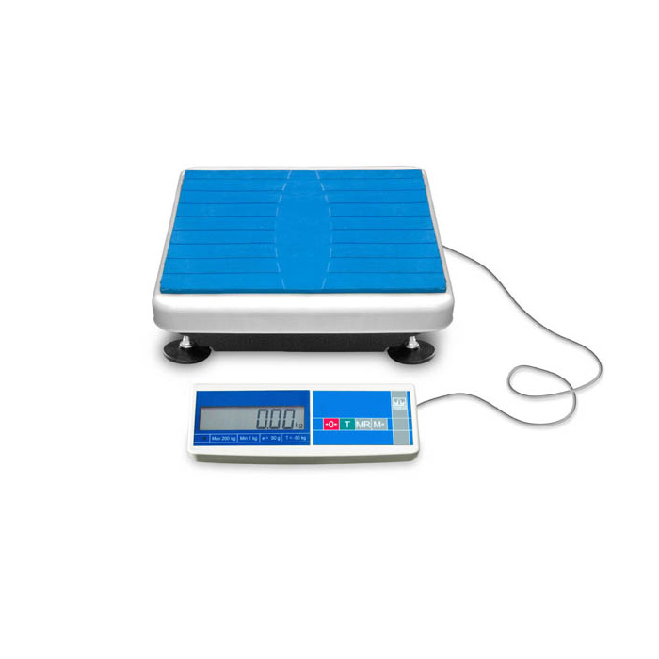
Положительный водный баланс свидетельствует об эффективности лечения и схождении отеков. Отрицательный водный баланс свидетельствует о нарастании отеков или неэффективности дозы диуретических средств.

Slide 14
Образец:
Дата ________________________________________________________________
Наименование больницы ______________________________________________
Отделение ___________________________________________________________
Палата № ___________________________________________________________
Ф.И.О. Иванов Петр Сергеевич
Возраст 45 лет Масса тела 70 кг
Диагноз: Обследование а

Slide 15
Образец подсчета водного баланса
Время | Выпито | Кол-во Жидкости | Время | Выделено мочи в мл
 |  |  |  | (диурез)
9.00 | Завтрак | 250,0 | 10.40 | 220,0
10.00 | В/в капельно | 400,0 | 12.00 | 180,0
14.00 | Обед | 350,0 | 17.00 | 150,0
16.00 | Полдник | 100,0 | 20.00 | 200,0
18.00 | Ужин | 200,0 | 3.00 | 170,0
21.00 | Кефир | 200,0 | 6.00 | 150,0
За сутки | Всего выпито | 1500,0 | Всего выделено | 1070,0

Slide 16
Объем жидкости, который должен выделиться:
1500 • 0,8 = 1200 мл.
Фактически мочи выделилось 1070 мл, т.е. на (1200 – 1070) 130 мл ниже нормы.
Таким образом,в данном примере водный баланс отрицательный, что говорит о нарастании отеков или неинтенсивности лечения и т.д.

Slide 17
Время | Выпито | Кол-во жидкости | Время | Выделено мочи в мл(диурез)
9.00 | Завтрак | 250,0 | 10.40 | 220,0
10.00 | В/в капельно | 400,0 | 12.00 | 180,0
14.00 | Обед | 350,0 | 17.00 | 150,0
16.00 | Полдник | 100,0 | 20.00 | 200,0
18.00 | Ужин | 200,0 | 3.00 | 170,0
21.00 | Кефир | 200,0 | 6.00 | 150,0
За сутки | Всего выпито | 1500,0 | Всего выделено | 1070,0
РАСЧЕТ. В нашем примере суточный диурез должен составлять: 1500x0,8 (80% от кол-ва выпитой жидкости) = 1200 мл, а он на 130 мл меньше. Значит, водный баланс отрицательный, что указывает на неэффективность лечения или нарастание отеков.

Slide 18
Лист учёта водного баланса
Образец Дата______________
Наименование больницы _____________________
Отделение ____________
Палата № ___________
Ф.И.О. Иванов Петр Сергеевич Возраст 45 лет Масса тела 70 кг
Диагноз Обследование.

Slide 19
Признаки обезвоживания:
слабость, сонливость, иногда – заторможенность;
одышка,
учащенный пульс,
пониженное артериальное давление;
заострение черт лица;
потрескавшиеся губы;
сухость во рту, жажда;
запор, мало мочи, она темнее с резким запахом;
пониженная температура тела.

Slide 20
Меры при обезвоживании организма
Если человек теряет значительно больше жидкости, чем потребляет, это тревожный фактор. Часто обезвоживание организма происходит при неукротимой рвоте, длительной диарее, если человек сильно потеет при повышении температуры тела.
Обязательно давайте больному больше пить, восстанавливая водный баланс.
Создайте благоприятные условия для питья: кружка должна быть на столе возле кровати, при необходимости используйте поильник или трубочку для питья.
Узнайте, какие напитки больше нравятся подопечному.
Следите за тем, чтобы питье было свежим и теплым.

Slide 21
СПАСИБО ЗА ВНИМАНИЕ!

